Slide 1

“宁企通”平台申报企业操作指引

Slide 2

申报说明
根据《关于全面推进惠企政策直达工作的实施意见（试行）》有关要求，即日起，申报入口变更为“宁企通”惠企综合服务平台（简称“宁企通”）开展线上申报工作，主要流程如下：
申报项目
市区两级审核
公示查看
方式一：法人登录（注册）“宁企通“平台
激活企业空间或获得授权
方式二：个人登录（注册）“宁企通“平台

Slide 3
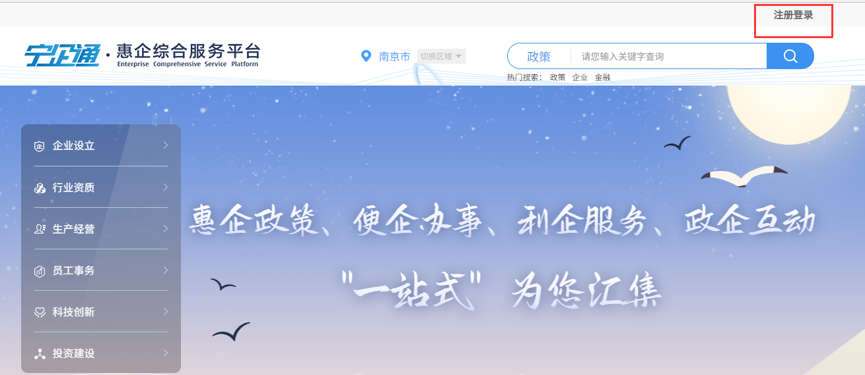
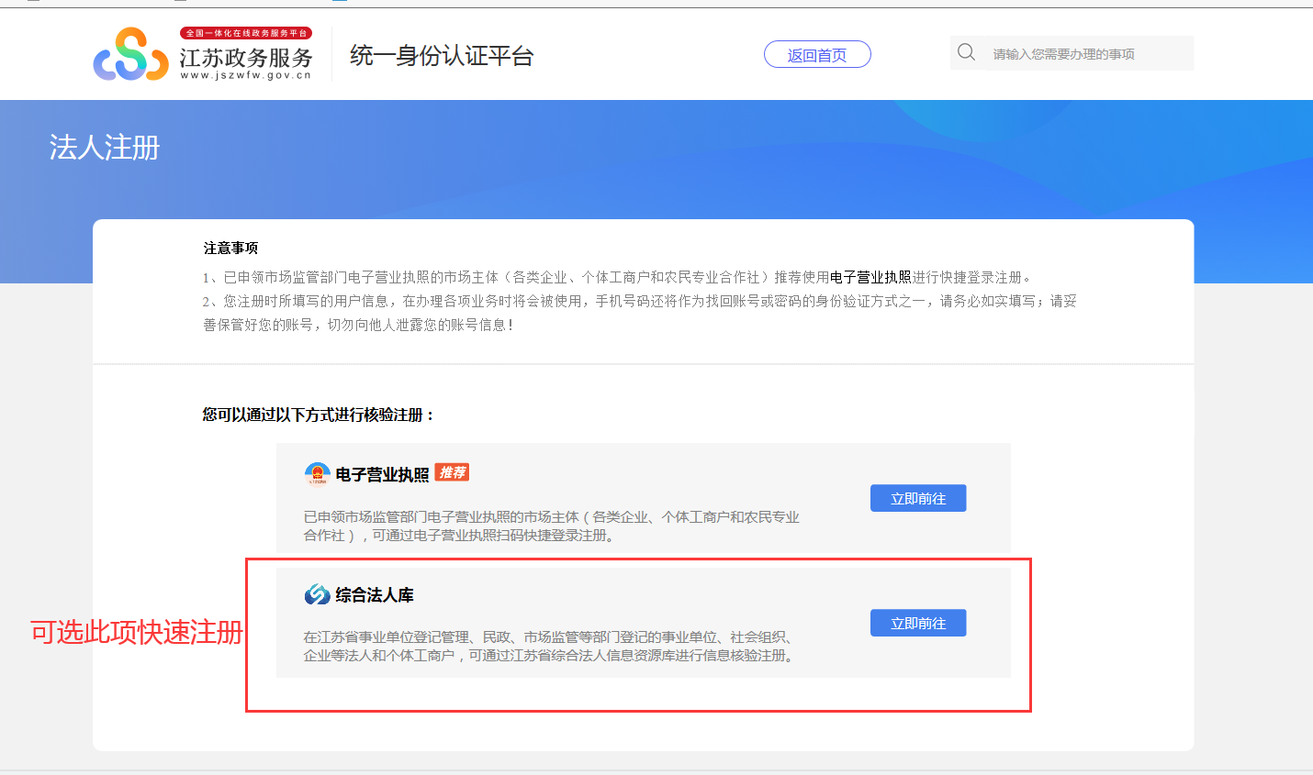
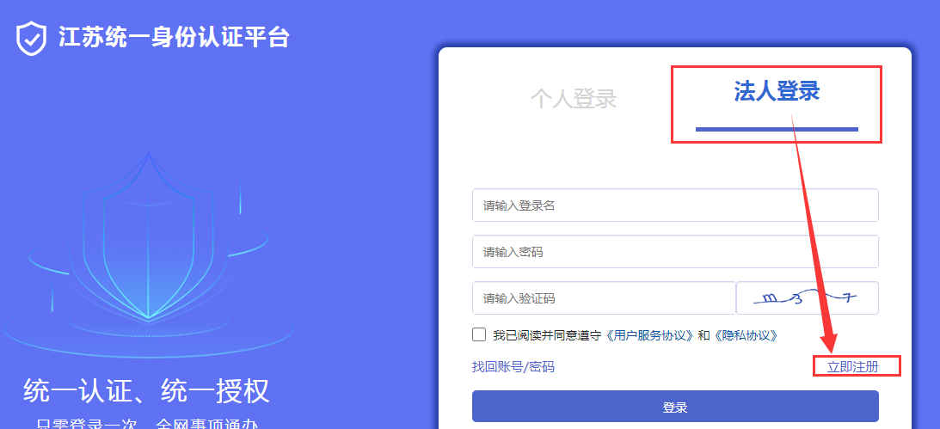
一、注册登录
“宁企通”平台支持“省法人账号”或“个人账号”申报, 浏览器打开网址 http://nqt.nanjing.gov.cn
登录方式一：法人登录（注册），登录后选择申报事项，即可进行申报；

Slide 4
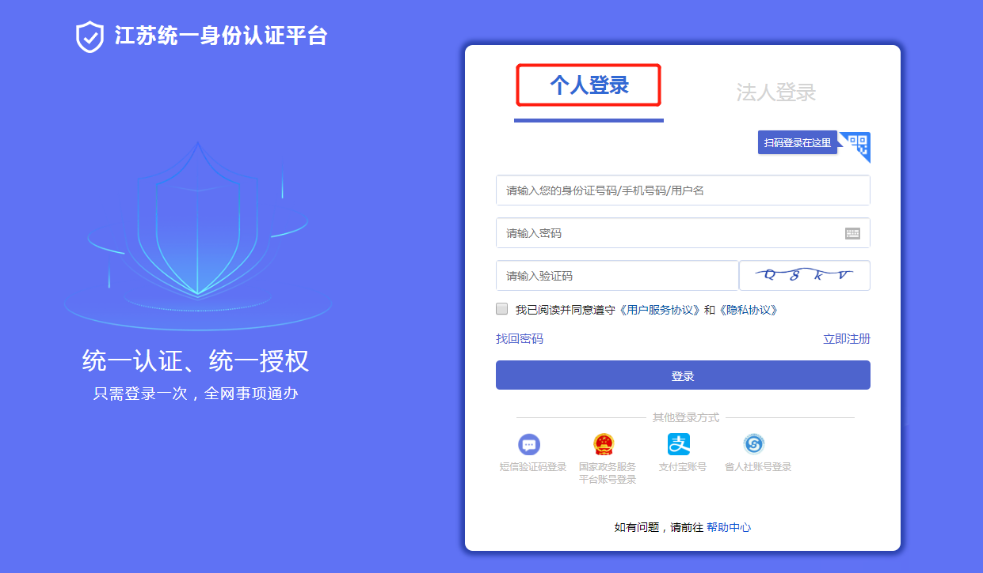
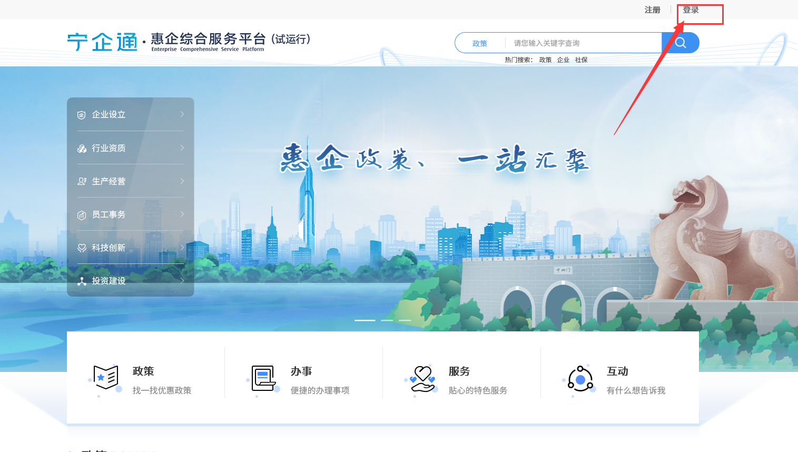
一、注册登录
登录方式二：个人登录（注册），首次登录需在平台激活企业空间方可进行申报（流程详见下图）

Slide 5
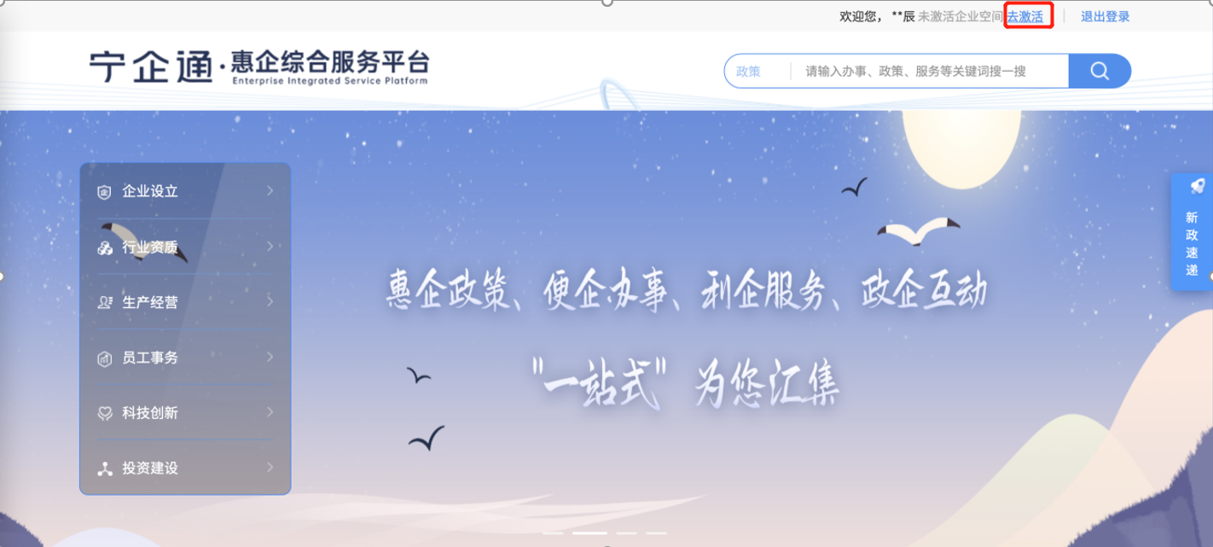
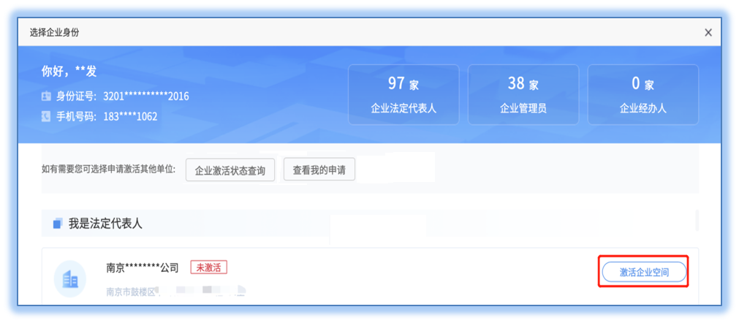
个人登录激活企业空间步骤：
1、如果您本人就是企业/单位的法定代表人，点击“去激活” 后，列表中会显示所有您作为法人代表的公司名称列表，选中您要激活的单位，点击“激活企业空间”按钮，即可完成激活。

Slide 6
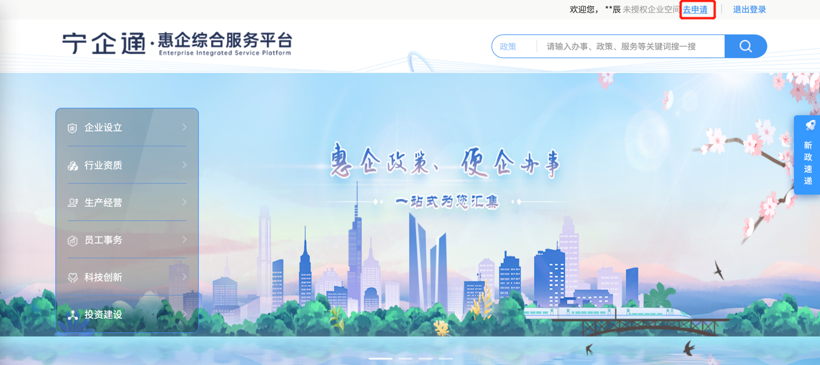
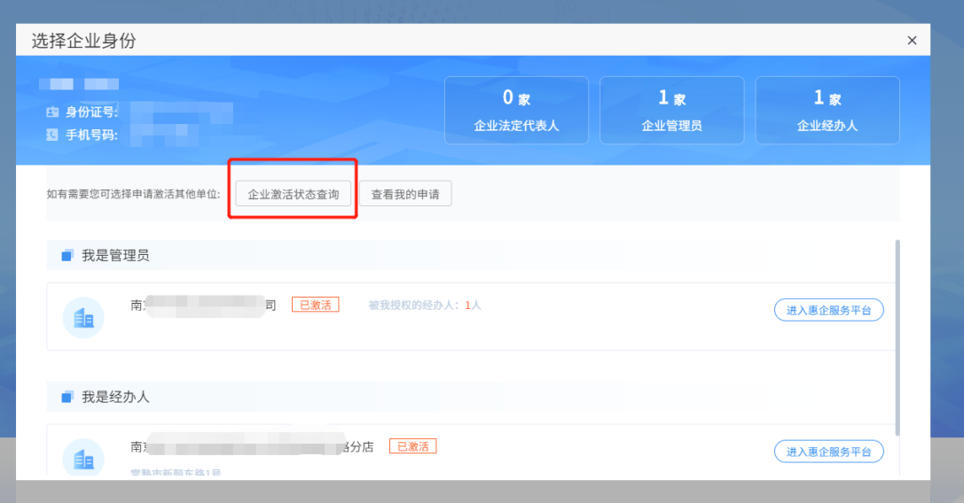
2.如果您不是企业/单位的法定代表人，点击“去申请” 后，进入选择企业身份页面，点击 “企业激活状态查询”按钮，输入统一社会信用码，查询企业当前状态。按照页面提示完成企业激活。

Slide 7
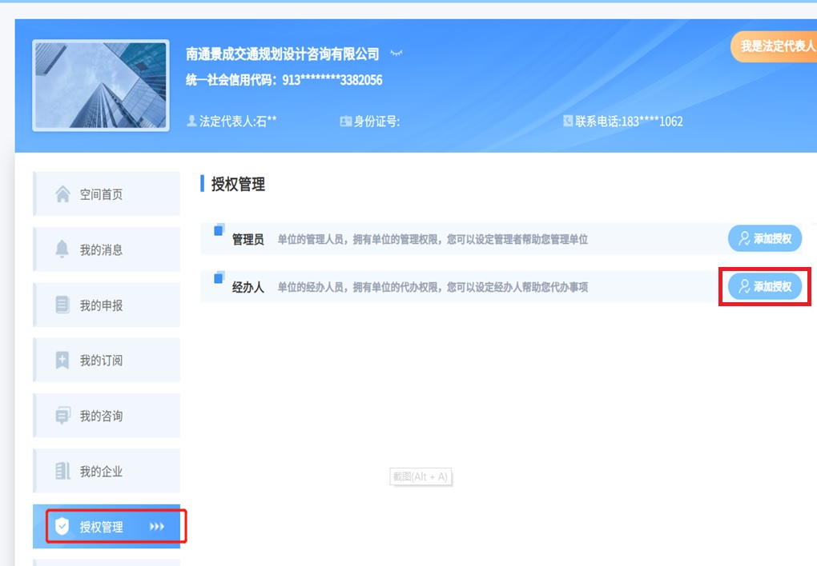
3、授权经办人
企业空间激活后，企业法定代表人或管理员可在法人空间内对本单位申报经办人进行授权，具体操作步骤如下：
1.点击左图“授权管理”，选择“经办人”处的“添加授权”按钮。

Slide 8
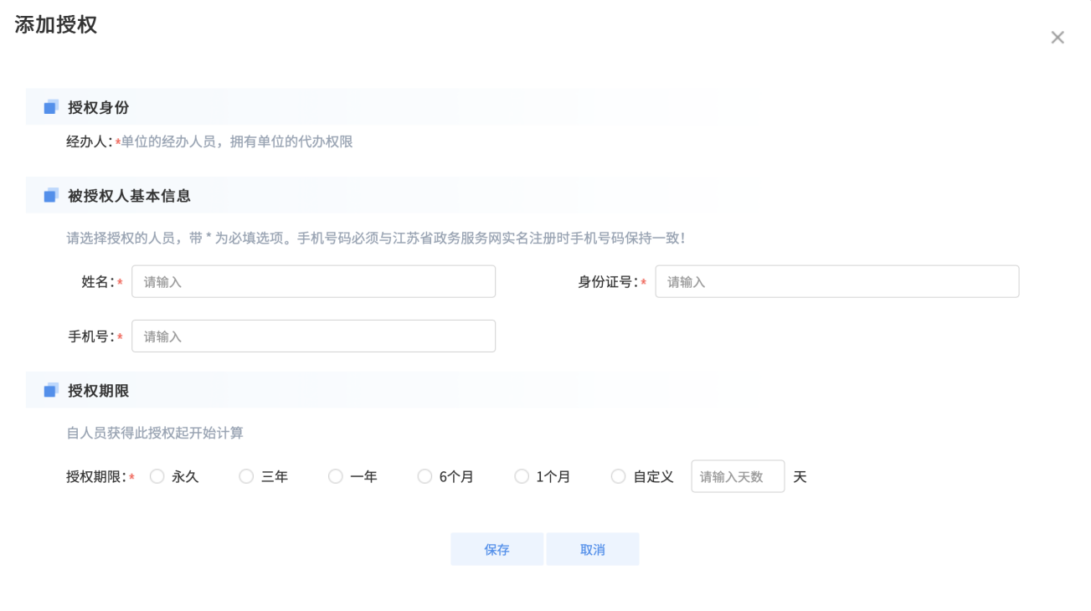
2.填写被授权人的姓名、手机号和身份证。注：被授权人需已完成政务服务网个人注册，且注册手机号码与此处保持一致。
3.选择授权期限，然后点击“确认授权”，提示授权成功后表示授权完成。

Slide 9
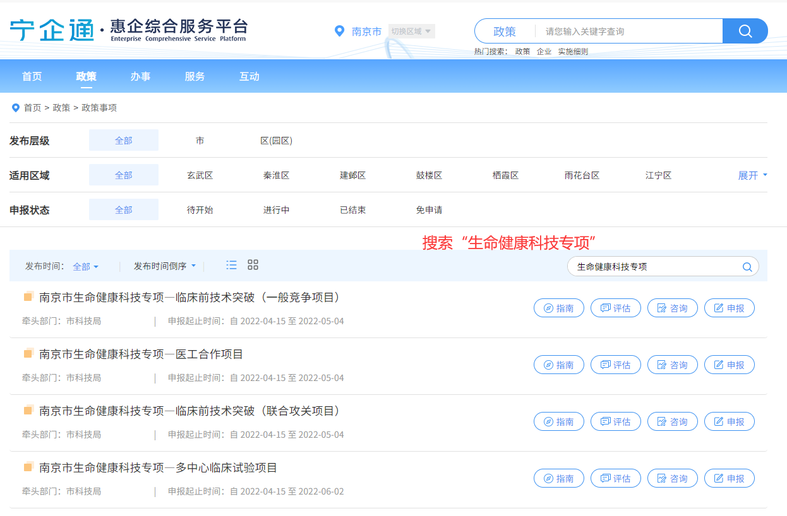
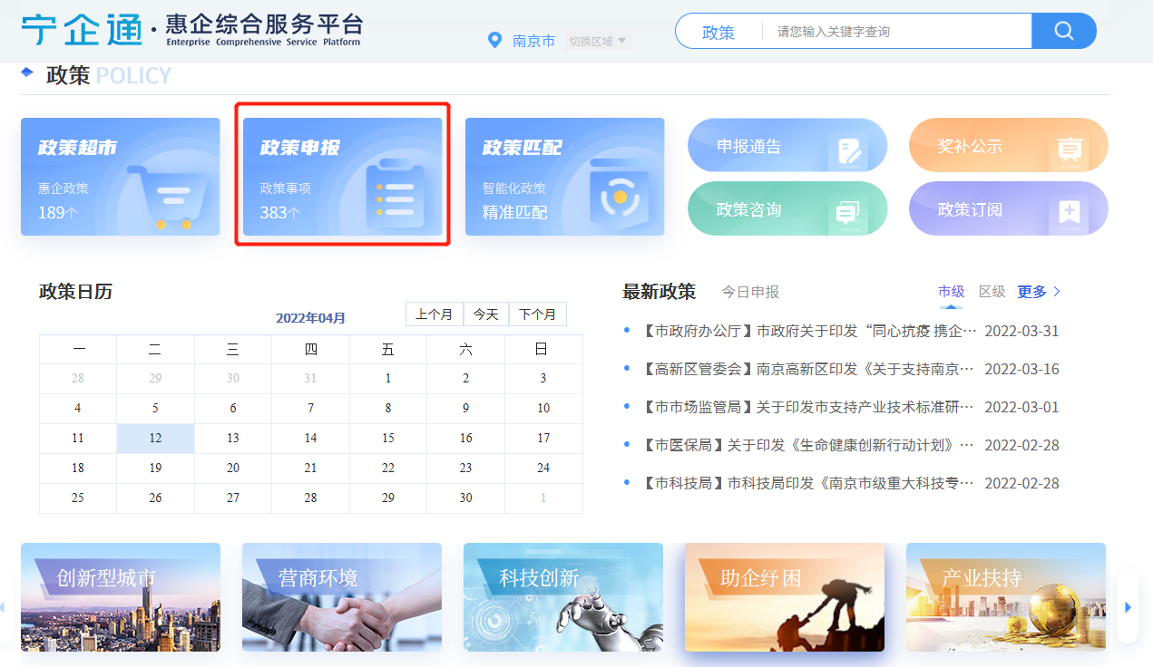
二、事项申报
在宁企通首页，点击“政策申报”，进入到事项列表页面，搜索关键字找到要申报的事项，点击“申报”按钮进行事项申报。
搜索事项名称

Slide 10
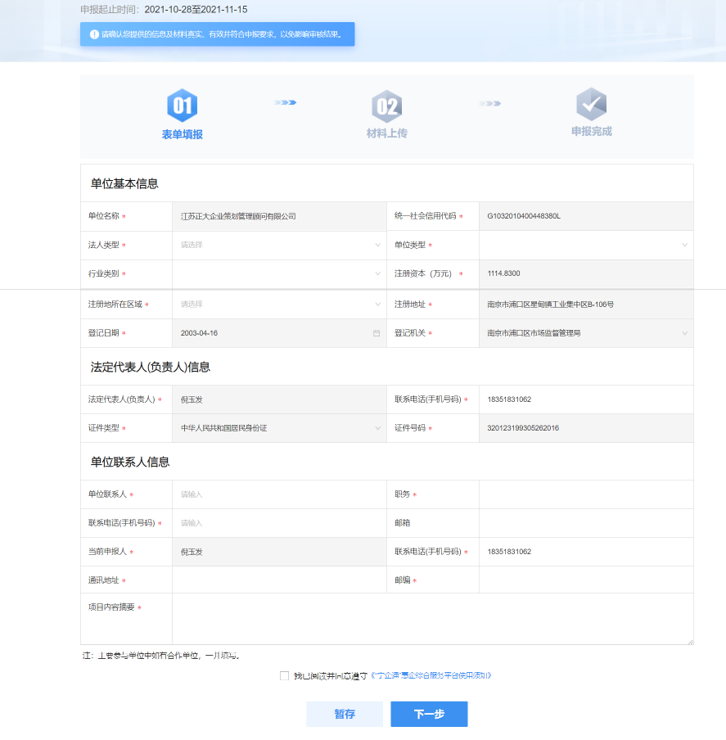
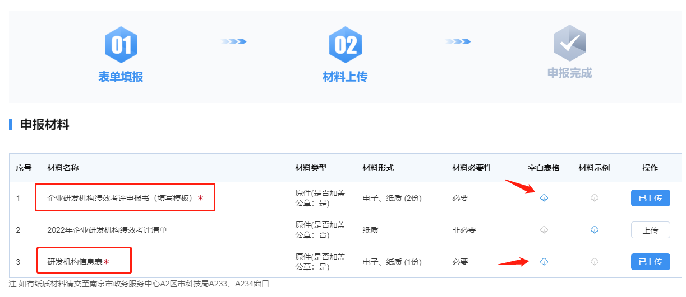
二、事项申报
表单的企业部分信息已自动带入，企业按照表单实际情况如实填写。点击下一步，上传材料（申报书必须按照系统提供的模板上传，否则不能通过），材料上传后点击提交

Slide 11
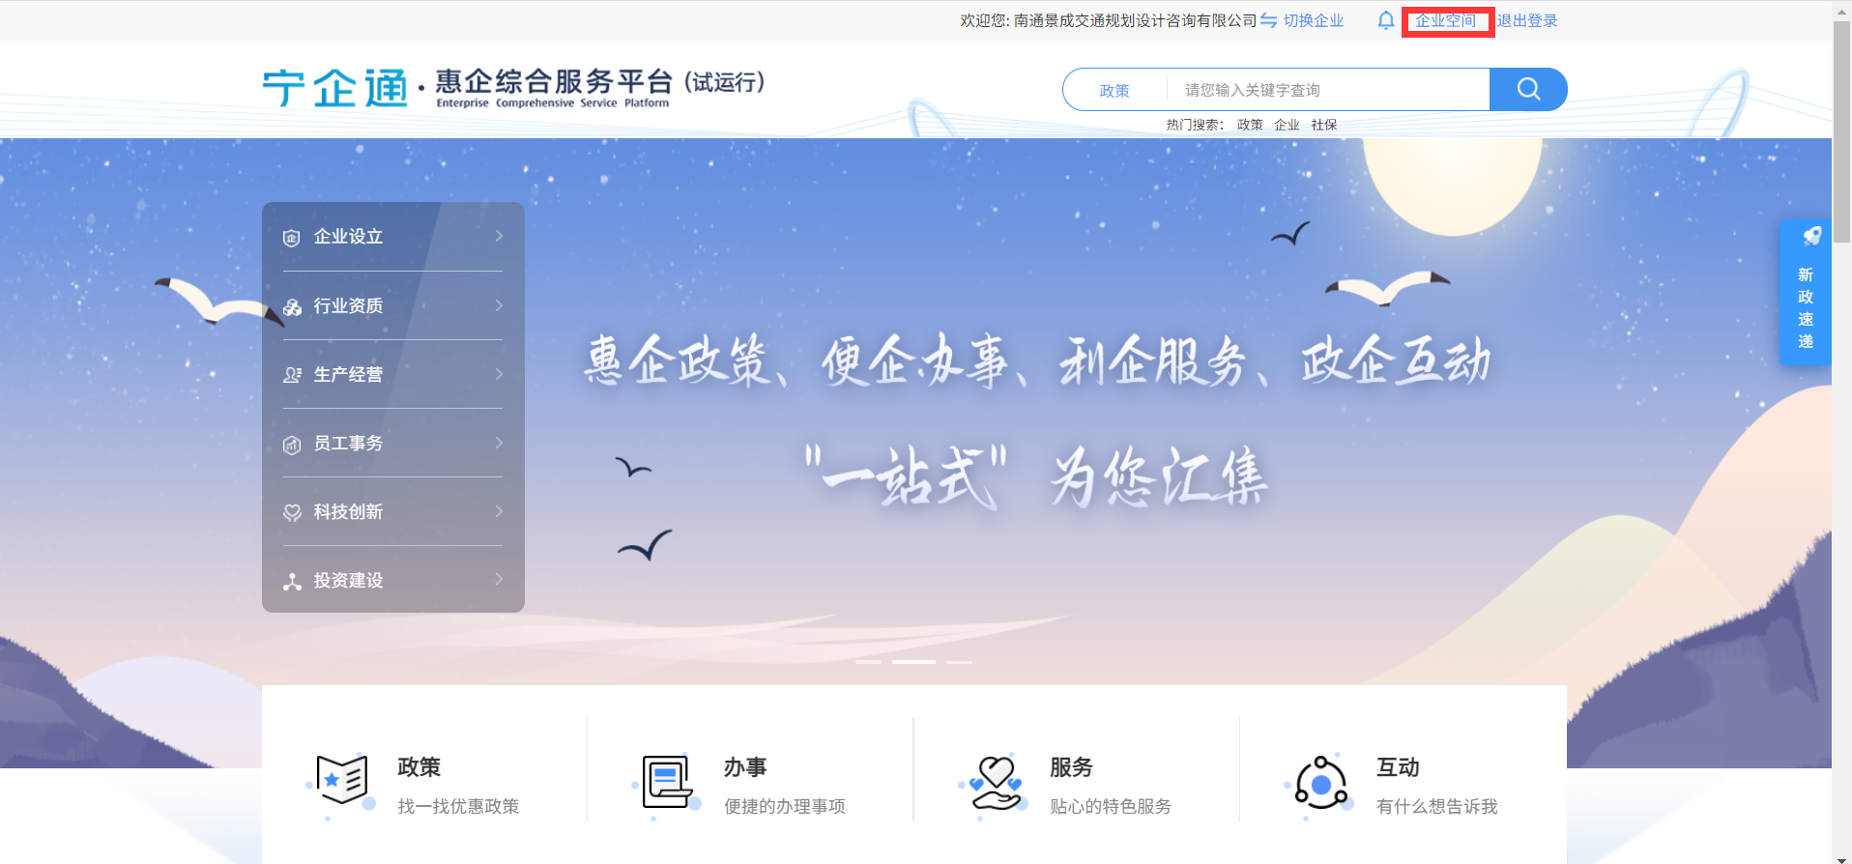
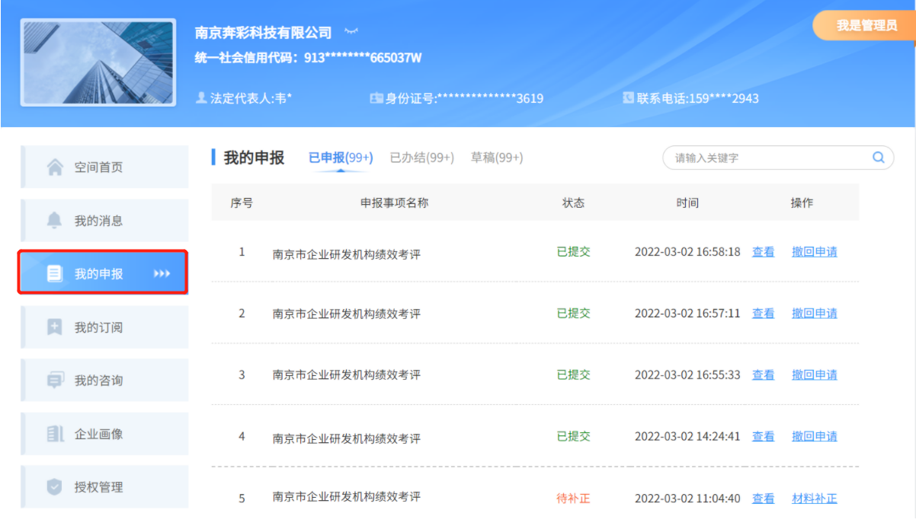
三、部门审核
1.进度查询。企业提交申报书后，等待部门审核。企业法定代表人、管理员、经办人均可至“企业空间-我的申报” 模块找到办件，点击“查看” 进行进度查询
事项名称
事项名称
事项名称
事项名称
事项名称

Slide 12
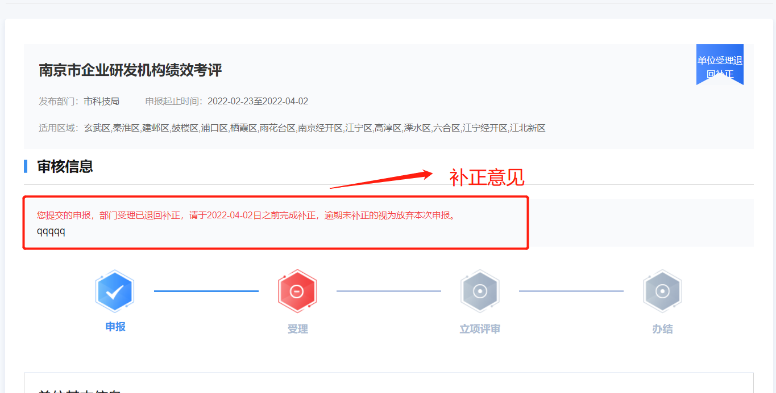
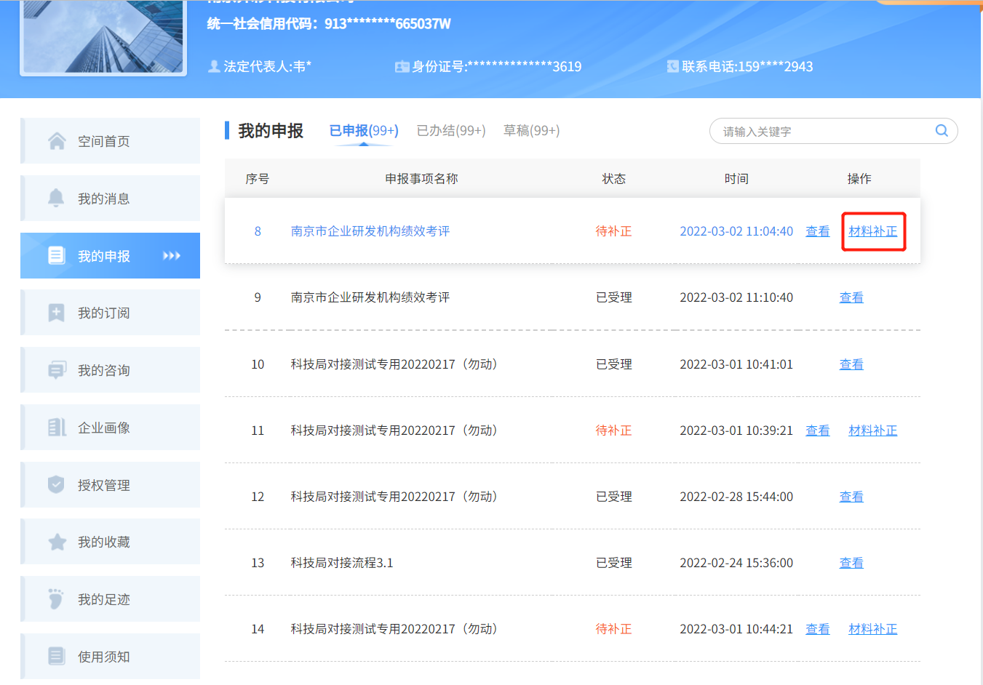
三、部门审核
2.材料补正。由于申报材料或者填写信息不规范，被审批人员退回补正，可在“企业空间-我的申报”模块点击“查看”按钮，查看补正意见；后返回列表进行“材料补正”

